Slide 1
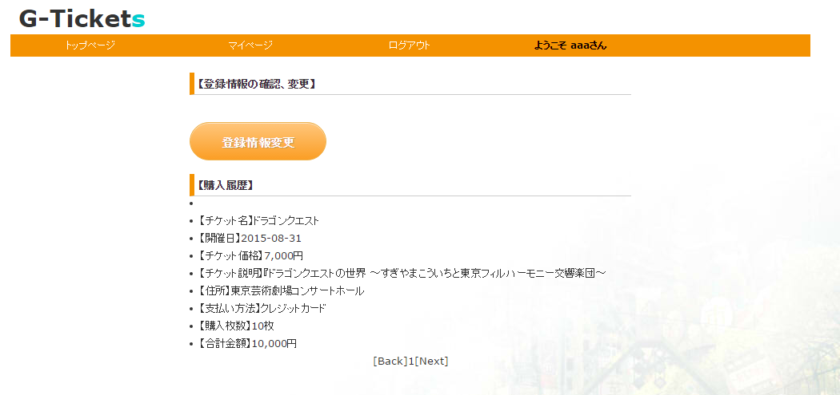
案件番号-0010 会員退会の件
ユーザー会員登録後、ユーザー退会機能が不足していたため、ユーザー退会機能の追加と同時に退会ページ作成する。
退会
（ボタン作成）
退会ページ
（作成）
トップページ
（退会終了後）

